Slide 1
線上主題教學—動物牧場
授課教師—王筱怡

Slide 2

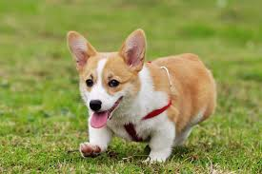
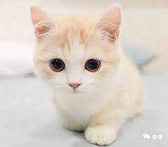
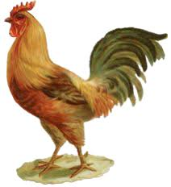
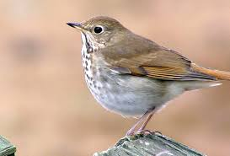
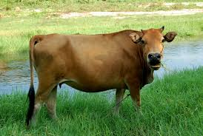
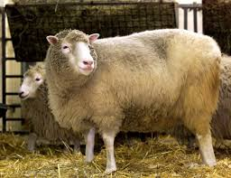
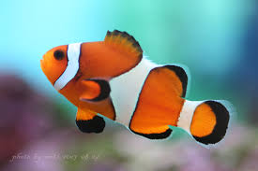
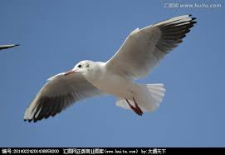
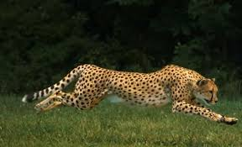
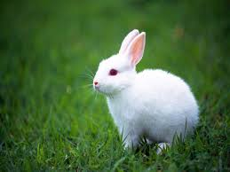
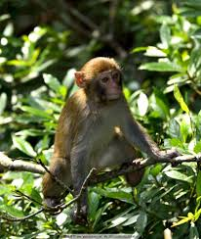
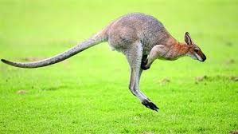
課文
小狗汪汪汪，小貓喵喵喵，
公雞咕咕咕，小鳥吱吱吱，
小牛哞哞哞，小羊咩咩咩，
魚兒水中游，鳥兒空中飛，
兔子地上跳，猴子樹上爬，
跑得最快是獵豹，
跳的最遠是袋鼠，
世界上的動物有好多，我最喜歡__________

Slide 3
生字語詞
小狗

Slide 4
生字語詞
小貓

Slide 5
生字語詞
公雞

Slide 6
生字語詞
小鳥

Slide 7
生字語詞
小牛

Slide 8
生字語詞
小羊

Slide 9
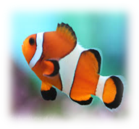
生字語詞
魚兒

Slide 10
生字語詞
鳥兒

Slide 11
生字語詞
兔子

Slide 12
生字語詞
猴子

Slide 13
生字語詞
獵豹

Slide 14
生字語詞
袋鼠

Slide 15

生字習寫

